Slide 1
Sınıflandırma I
Yapay Zekâ Temelleri — Hafta 6
Lojistik regresyon • k-NN • karışıklık matrisi • precision / recall / F1 • ROC-AUC • eşik seçimi

Slide 2
Bugünün planı
Regresyonda hedef bir sayıydı; bu hafta hedef bir sınıf: arızalı mı, sağlam mı? İyi bir sınıflandırıcı etiket değil olasılık üretir; olasılık, kararı maliyete göre ayarlamayı mümkün kılar.
Saat 1 — Sınıflandırma problemi; lojistik regresyon (sigmoid, karar sınırı, log-loss); k-NN
Saat 2 — Karışıklık matrisi; doğruluk, precision, recall, F1 (elle); dengesizlik; ROC-AUC; maliyete göre eşik
Saat 3 — Uygulama: motor_ariza.csv ile lojistik regresyon ve k-NN
Yapay Zekâ Temelleri — Hafta 6
2

Slide 3
Kazanımlar
Sınıflandırma vs regresyon: çıktı ve kayıp farkı
Sigmoid ile olasılık; doğrusal karar sınırı; z'den p'yi elle hesaplamak
Log-loss'u hesaplamak; neden MSE değil
k-NN'i elle uygulamak; k ve ölçekleme etkisi
Karışıklık matrisinden ölçütler; doğruluk paradoksu
ROC-AUC yorumu; maliyete göre eşik
Yapay Zekâ Temelleri — Hafta 6
3

Slide 4
Neden doğrusal regresyon değil?
İkili sınıflandırma: arızalı/sağlam. Çok sınıflı (hangi arıza tipi) 7. haftada.
y ∈ {0, 1} için ŷ = w·x + b: çıktı 0-1 dışına taşar (−0.4, 1.7 'olasılık'?)
Uç örnekler doğruyu gereksiz çeker
MSE bu problem için yanlış kayıp
Çözüm: doğrusal skoru bir 'ezici' fonksiyondan geçir → sigmoid
Lojistik regresyon = doğrusal skor + sigmoid + doğru kayıp
Yapay Zekâ Temelleri — Hafta 6
4

Slide 5
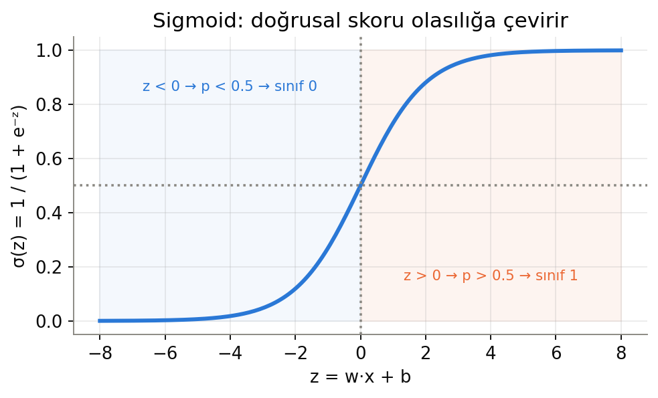
Lojistik regresyon: sigmoid
Logit: log(p/(1−p)) = z — olasılık oranının logaritması doğrusal modellenir. w_j yorumu: x_j bir birim artınca odds e^{w_j} kat artar.
z = w·x + b → p = σ(z) = 1/(1+e⁻ᶻ); p ≥ 0.5 ⇔ z ≥ 0 → karar sınırı w·x + b = 0 (doğrusal)
Yapay Zekâ Temelleri — Hafta 6
5

Slide 6
Örnek 6.1 — Skordan olasılığa
z = 1.8·rms + 1.1·sıcaklık − 0.5 (ölçekli). rms = 1.2, sıcaklık = 0.4 → p? karar?
z = 2.16 + 0.44 − 0.5 = 2.10
p = 1/(1 + e⁻²·¹⁰) = 1/(1 + 0.1225) = 0.891 → arızalı
Odds = p/(1−p) = 8.2: arıza sağlamdan 8 kat olası
rms = 0.2 olsaydı: z = 0.30, p = 0.574 — hâlâ arızalı ama kararsız. Olasılık bu nüansı verir
Yapay Zekâ Temelleri — Hafta 6
6

Slide 7
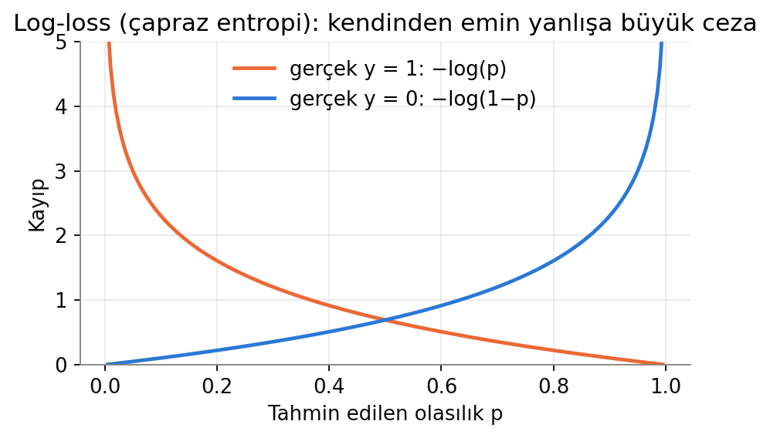
Kayıp: log-loss (çapraz entropi)
L = −[y log p + (1−y) log(1−p)]
y = 1: −log p → p = 0.9: 0.105; p = 0.5: 0.693; p = 0.01: 4.6
Kendinden emin yanlış çok pahalı
MSE + sigmoid → dışbükey olmayan yüzey; log-loss dışbükey
Gradyan: ∂L/∂w = (p − y)·x — doğrusal regresyona benzer → yine gradyan inişi
sklearn: L-BFGS; düzenlileştirme C = 1/λ varsayılan açık
Şekil 6.2
Yapay Zekâ Temelleri — Hafta 6
7

Slide 8
Örnek 6.2 — Üç tahmin için log-loss
y = [1, 0, 1], p = [0.9, 0.2, 0.3]
−log 0.9 = 0.105; −log(1−0.2) = 0.223; −log 0.3 = 1.204
Ortalama = 0.511
Üçüncü motor arızalıyken %30 demiş: en pahalı
Doğruluk 2/3 der ama 'ne kadar emindi' bilgisini atar; log-loss korur
Her şeye 0.5 diyen model: 0.693 → 0.511 ondan iyi
Yapay Zekâ Temelleri — Hafta 6
8

Slide 9
k-en yakın komşu (k-NN)
1. haftanın genellemesi: en yakın k örneği bul, çoğunluk oyu (olasılık = oy oranı)
Eğitim yok (veri saklanır); tahminde tüm uzaklıklar → büyük veride yavaş
k küçük: sınır her noktayı sarar, aşırı öğrenme (k=1 eğitim doğruluğu %100)
k büyük: yumuşak; sonunda hep çoğunluk sınıfı (eksik öğrenme)
k hiperparametre → CV; ikilide tek sayı
ÖLÇEKLEME ZORUNLU: çalışma saati (0-20000) RMS'i (0-8) ezer
Yapay Zekâ Temelleri — Hafta 6
9

Slide 10
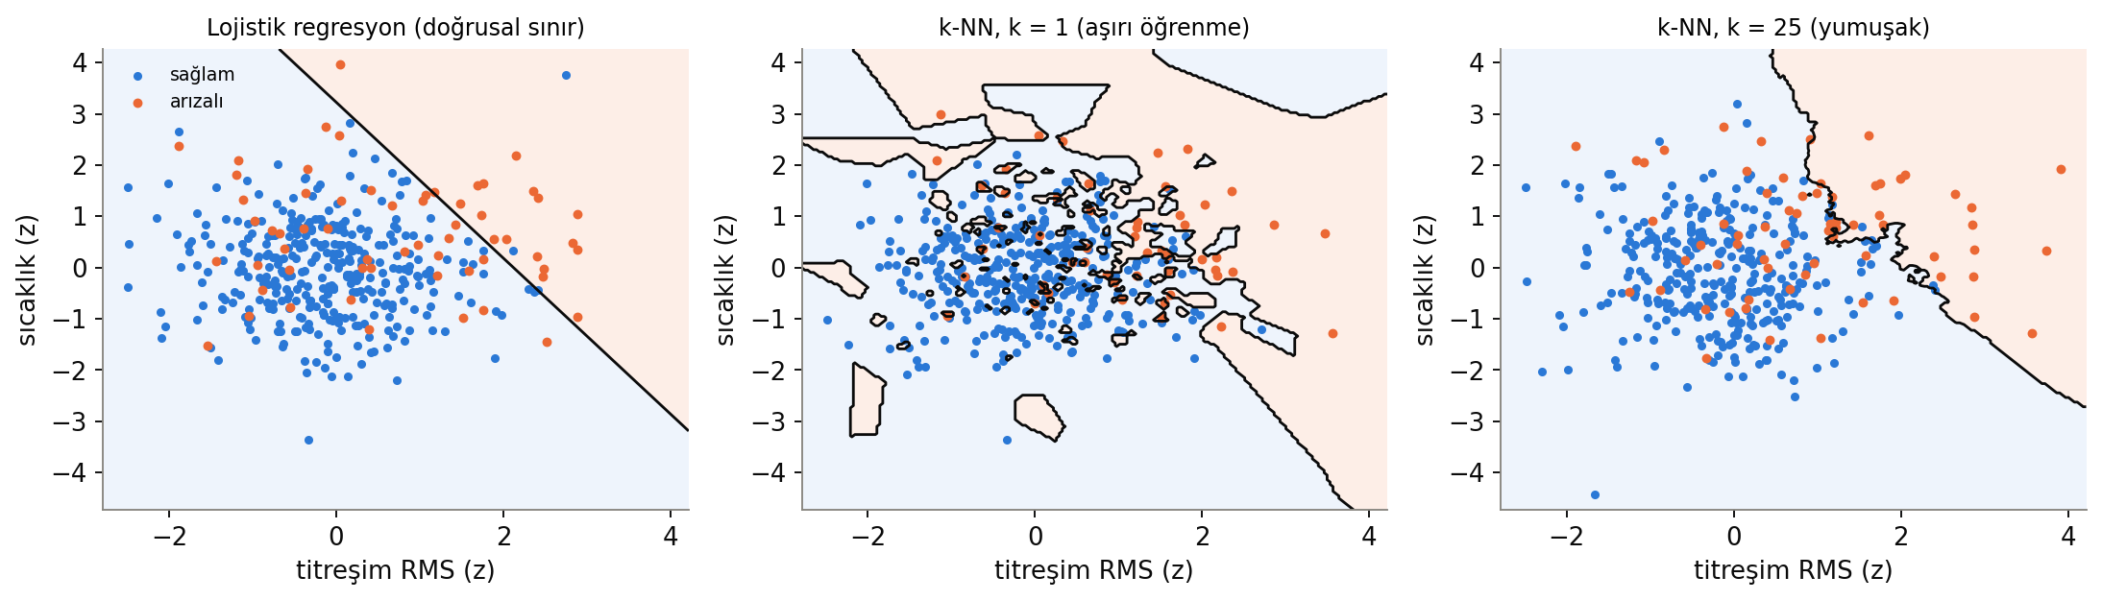
Karar sınırları: lojistik vs k-NN
Aynı motor verisi (RMS, sıcaklık). Doğrusal sınır sade ve yorumlanabilir; k-NN eğri sınırları yakalar ama k küçükse gürültüyü de yakalar.
Lojistik: doğrusal; k=1: her noktayı sarar; k=25: yumuşak
Yapay Zekâ Temelleri — Hafta 6
10

Slide 11
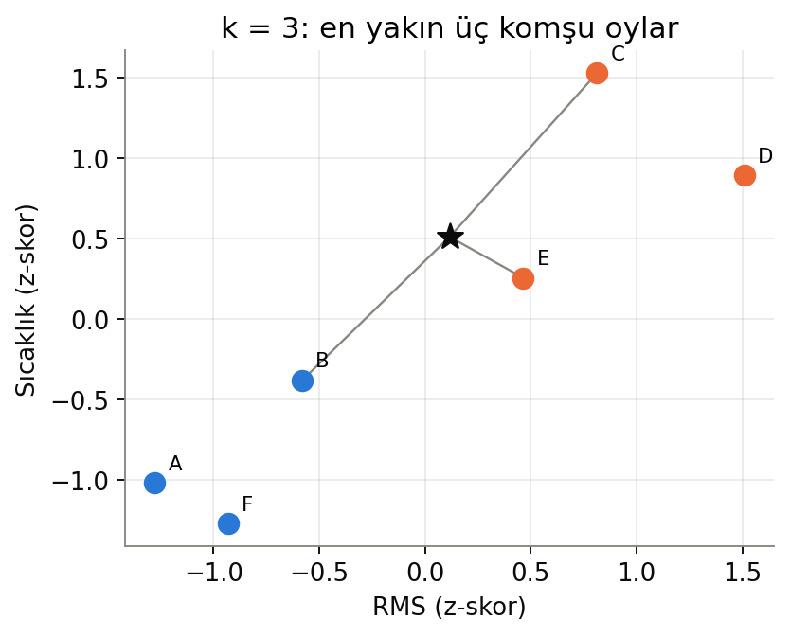
Örnek 6.3 — k = 3 ile elle
Altı motor (ölçekli RMS, sıcaklık) ve yeni örnek (0.11, 0.57). Uzaklıklar: A 1.86, B 1.10, C 1.03, D 1.47, E 0.32, F 1.72
En yakın üç: E (0.32, etiket 1), C (1.03, 1), B (1.10, 0)
Oylar 1, 1, 0 → çoğunluk 1 → arızalı; olasılık 2/3
k = 1: sadece E → 1. k = 5: E, C, B, D, F → 1,1,0,1,0 → 1 ama 3/5
k kararı ve güveni değiştirir
Yapay Zekâ Temelleri — Hafta 6
11

Slide 12
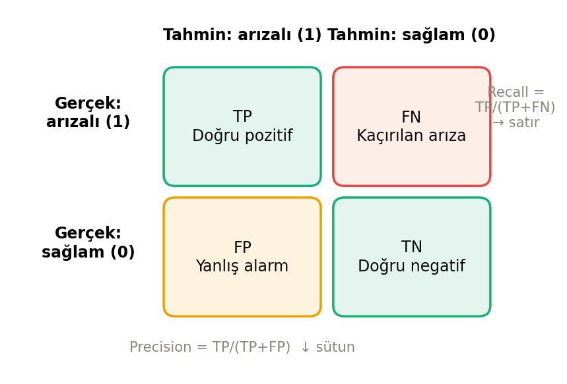
Karışıklık matrisi
Sınıflandırmada hata türleri vardır ve eşit maliyetli değildir: kaçırılan arıza (FN) = plansız duruş; yanlış alarm (FP) = gereksiz bakım ziyareti.
Precision sütuna bakar (dediklerimin kaçı doğru), recall satıra (gerçeklerin kaçını yakaladım)
Yapay Zekâ Temelleri — Hafta 6
12

Slide 13
Sınıflandırma ölçütleri
Ölçüt | Formül | Soru | Ne zaman öncelikli?
Doğruluk | (TP+TN)/N | Kaç karar doğru? | Dengeli sınıf, eşit maliyet
Precision | TP/(TP+FP) | 'Arızalı' dediklerimin kaçı arızalı? | Yanlış alarm pahalı
Recall (TPR) | TP/(TP+FN) | Arızaların kaçını yakaladım? | Kaçırmak pahalı
Özgüllük | TN/(TN+FP) | Sağlamların kaçı sağlam? | FPR = 1 − özgüllük
F1 | 2PR/(P+R) | P ve R harmonik ort. | Tek sayı; dengesiz sınıf
ROC-AUC | eğri altı alan | Pozitif > negatif skor olasılığı | Eşikten bağımsız karşılaştırma
Yapay Zekâ Temelleri — Hafta 6
13

Slide 14
Örnek 6.4 — Matristen ölçütler (elle)
1000 motor, 150 arızalı. TP = 120, FN = 30, FP = 40, TN = 810
Doğruluk = 930/1000 = 0.930
Precision = 120/160 = 0.750; Recall = 120/150 = 0.800; Özgüllük = 810/850 = 0.953
F1 = 2·0.75·0.80/1.55 = 0.774
'Hepsi sağlam' modeli: doğruluk 0.850, recall 0, F1 = 0 → doğruluk paradoksu
Dengesiz sınıfta: recall/precision/F1/AUC raporla
Yapay Zekâ Temelleri — Hafta 6
14

Slide 15
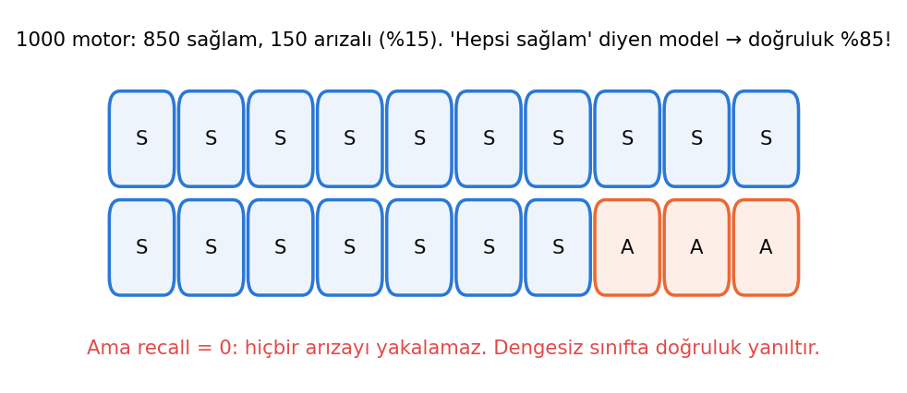
Doğruluk paradoksu ve dengesizlik
Pozitif çok azsa (‰1) sınıflandırma yerine anomali tespiti (normalden sapma) yaklaşımı — 14. hafta.
Çareler: doğru ölçüt + stratify, class_weight='balanced', yeniden örnekleme (sadece eğitimde), eşik ayarı
Yapay Zekâ Temelleri — Hafta 6
15

Slide 16
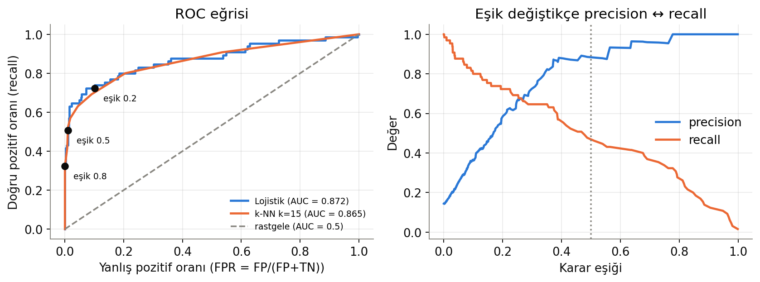
ROC eğrisi ve eşik
0.5 eşiği bir varsayılan, zorunluluk değil. AUC = rastgele bir pozitifin skoru rastgele bir negatiften yüksek olma olasılığı; 0.5 rastgele, 1.0 mükemmel. Dengesiz sınıfta PR eğrisi daha bilgilendirici.
Sol: ROC (sol üst köşe iyi, köşegen rastgele). Sağ: eşik düşünce recall ↑ precision ↓
Yapay Zekâ Temelleri — Hafta 6
16

Slide 17
Örnek 6.5 — Üç eşikten ROC noktaları
10 motor: skorlar (0.95,1)(0.85,1)(0.70,0)(0.65,1)(0.55,1)(0.40,0)(0.35,0)(0.30,1)(0.20,0)(0.10,0); 5 pozitif, 5 negatif
Eşik 0.9: TP 1, FP 0 → (FPR 0.0, TPR 0.2)
Eşik 0.6: TP 3, FP 1 → (0.2, 0.6)
Eşik 0.5: TP 4, FP 1 → (0.2, 0.8)
Eşik 0.25: TP 5, FP 3 → (0.6, 1.0)
AUC ≈ pozitif–negatif çiftlerinden pozitifin yüksek olduğu oran: 21/25 = 0.84
Yapay Zekâ Temelleri — Hafta 6
17

Slide 18
Örnek 6.6 — Maliyete göre eşik
FN = 10 000 TL, FP = 500 TL. Eşik → (TP, FN, FP, TN): 0.7 → (95,55,12,838); 0.5 → (120,30,40,810); 0.3 → (140,10,110,740); 0.15 → (148,2,260,590)
0.7: 550k + 6k = 556k
0.5: 300k + 20k = 320k
0.3: 100k + 55k = 155k
0.15: 20k + 130k = 150k ← en düşük (doğruluk sadece %73.8!)
Kaçırma pahalıysa eşik düşer, recall öncelenir
Eşik bir mühendislik/ekonomi kararı; ölçüt beklenen maliyet. Doğrulamada seç, testte raporla
Yapay Zekâ Temelleri — Hafta 6
18

Slide 19
Uygulama verisi: motor_ariza.csv
Sütun | Tür | Açıklama
motor_tipi | Kategorik | asenkron/senkron/dc (7. hafta)
calisma_saati | Sürekli | Toplam çalışma (saat)
titresim_rms_mms | Sürekli | Titreşim RMS (mm/s)
titresim_kurtosis | Sürekli | Basıklık: darbeli arızada yükselir
sicaklik_C | Sürekli | Sargı sıcaklığı
akim_dengesizlik_pct | Sürekli | Faz akımı dengesizliği (%)
ariza | İkili | Hedef, %15 pozitif
Yapay Zekâ Temelleri — Hafta 6
19

Slide 20
Lojistik regresyon — Pipeline
m = pd.read_csv("motor_ariza.csv")
ozellik = ["calisma_saati", "titresim_rms_mms", "titresim_kurtosis", "sicaklik_C", "akim_dengesizlik_pct"]
Xtr, Xte, ytr, yte = train_test_split(m[ozellik], m["ariza"], test_size=0.3, random_state=0, stratify=m["ariza"])
model = make_pipeline(StandardScaler(), LogisticRegression()).fit(Xtr, ytr)
p = model.predict_proba(Xte)[:, 1]
print(confusion_matrix(yte, p >= 0.5)) # [[TN FP], [FN TP]]
print(classification_report(yte, p >= 0.5))
print("AUC:", roc_auc_score(yte, p))
stratify: oranlar korunur
Pipeline: ölçekleme kaçaksız
predict_proba → olasılık; eşik bizim elimizde
confusion_matrix sırası: [[TN FP],[FN TP]]
Yapay Zekâ Temelleri — Hafta 6
20

Slide 21
Sınıf içi sorular
z = −1.5 → σ(z)? sınıf? eşik 0.2 olsaydı?
TP 30, FN 20, FP 5, TN 945: ölçütler; model iyi mi?
k = N ne yapar? k = 1'de eğitim doğruluğu?
AUC = 0.5 ROC'u? AUC = 0.3 çıkarsa?
FP ucuz, FN pahalı: eşik hangi yöne?
Yapay Zekâ Temelleri — Hafta 6
21

Slide 22
Kısa sınav 2 ve gelecek hafta
Kısa sınav 2: regresyon tahmini/artık; karışıklık matrisinden precision/recall/F1; sigmoid neden gerekli
Defter: lojistik + k-NN, ölçütleri elle doğrulama, k taraması, ROC, maliyete göre eşik
Gelecek hafta: karar ağaçları, rastgele orman, SVM, one-hot, hiperparametre arama; rulman titreşim verisi
Yapay Zekâ Temelleri — Hafta 6
22

